Slide 1
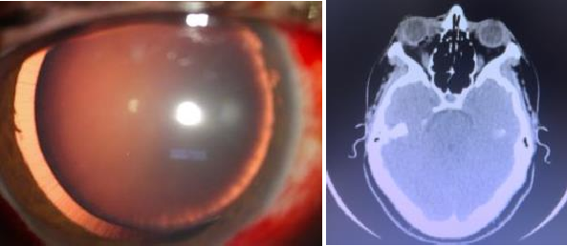
Estrabismo divergente por trauma ocular contuso: um relato de caso
Paula E. I. Gomes¹, Jaqueline Azevedo Leão¹, Ana Beatriz Silva Mafaldo¹, Nicolas Pedrosa Oleinik¹, Vagner Loduca Lima¹ , Roberta Regina Ignacio Gomes ²
1. Faculdade de Medicina do ABC; 2. Universidade do Oeste Paulista
INTRODUÇÃO
A violência doméstica no Brasil é uma temática que afeta as mais diversas áreas e na oftalmologia não é diferente. As suas consequências à saúde física e mental da vítima são uma preocupação crescente e podem levar, dentre outras coisas, a complicações oculares agudas ou a longo prazo. O relato de caso a seguir, trata de um desvio divergente imediato secundário a uma lesão muscular por trauma contuso decorrente de uma agressão física.
RELATO DE CASO
Paciente feminina, 39 anos, procedente de Santo André, admitida no pronto socorro (PS) oftalmológico devido quadro agudo de desvio divergente do olho direito após trauma contuso (soco) há um dia, queixando-se de dor ocular à movimentação passiva em olho direito associada a diplopia. Ao exame oftalmológico acuidade visual com melhor correção olho direito (OD): 20/30 e olho esquerdo (OE): 20/20. À ectoscopia (imagem 1) observa-se presença de exotropia manifesta em olho direito bem como hematoma periorbitário em pálpebra superior e inferior de +2/+4. Ao exame das versões presença de limitação de adução na levoversão. Ao exame de biomicroscopia do OD observou-se hiposfagma 360º graus e subluxação de cristalino nasal superior com desinserção de fibras zonulares das 05 horas até as 12 horas (imagem 2), OE sem alterações. À medida da pressão intraocular bidigital revelou-se normotônico bilateralmente. Fundoscopia sem alterações em ambos os olhos. A paciente foi submetida a tomografia computadorizada (TC) de órbitas, a qual evidenciou discreto espessamento de partes moles periorbitárias à direita com focos gasosos de permeio associado a focos gasosos intraconais à direita (imagem 3), ausência de fraturas orbitárias e lacerações musculares. Para a condução do caso foi adotada uma conduta conservadora, do ponto de vista cirúrgico, e iniciadas medidas clínicas, com o intuito de regredir o processo inflamatório associado ao trauma ocular. Foi prescrita antibioticoterapia de amplo espectro devido presença enfisema peribulbar evidenciado em TC, corticóide para regressão do edema e controle da inflamação, além de seguimento ambulatorial com equipe de estrabismo. Após três semanas do tratamento instituído a paciente foi submetida a novo exame oftalmológico, tendo recuperado o movimento de adução do olho direito, apesar de mantido o estrabismo divergente em posição primária do olhar. Optado por correção do estrabismo com fins estéticos em segundo momento.
FIGURAS
Imagem 1: paciente em posição primária do olhar com evidência de exotropia à direita. Presença de reflexo centrado no OE. Imagem 2: subluxação do Imagem 3: TC de órbita cristalino com desinserção de com focos gasosos fibras zonulares à biomicroscopia. intraconais, sem evidência de laceração, em OD.
DISCUSSÃO
O relato exposto evidencia um caso de estrabismo agudo provocado por um trauma contuso. Lesões musculares sem envolvimento do globo ocular podem ocorrer de forma isolada ou associadas a fraturas orbitárias. Existem três mecanismos básicos de envolvimento desses músculos provocando estrabismo: encarceramento muscular em fraturas de parede orbitária, contusão muscular e desinserção traumática ou ainda laceração muscular com ruptura de fibras. No caso em questão a TC não evidenciava fraturas ou lacerações, levando-nos ao mecanismo da contusão muscular. Os estrabismos de grande ângulo pós contusão são uma entidade rara e, quando vistos, acometem habitualmente músculo reto inferior devido ao fenômeno de Bell que ocorre durante o episódio traumático. No caso descrito, a lesão acometeu o músculo reto medial à direita, provocando uma exotropia e limitação da adução. A escolha pelo tratamento conservador, com corticoterapia, nesses casos pode ser suficiente para a recuperação da movimentação ocular do paciente pela regressão do edema. Tal relato mostra, portanto, a importância do manejo adequado dos estrabismos traumáticos onde não são vistas alterações aos exames de imagem.
REFERÊNCIAS BIBLIOGRÁFICAS
Endriss, Daniela, et al. "Diplopia binocular em estrabismo adquirido na população adulta." Rev. bras. oftalmol (2000): 342-348. Andrea DM. Strabismus Following extraocular muscleTrauma. AmericanAcademyOphthalmology,2018May Wang, JC e Elliott, AT (2018). Exotropia aguda transitória de grande ângulo causada por contusão orbital traumática. Órbita , 37 (6), 454-456.

